Slide 1




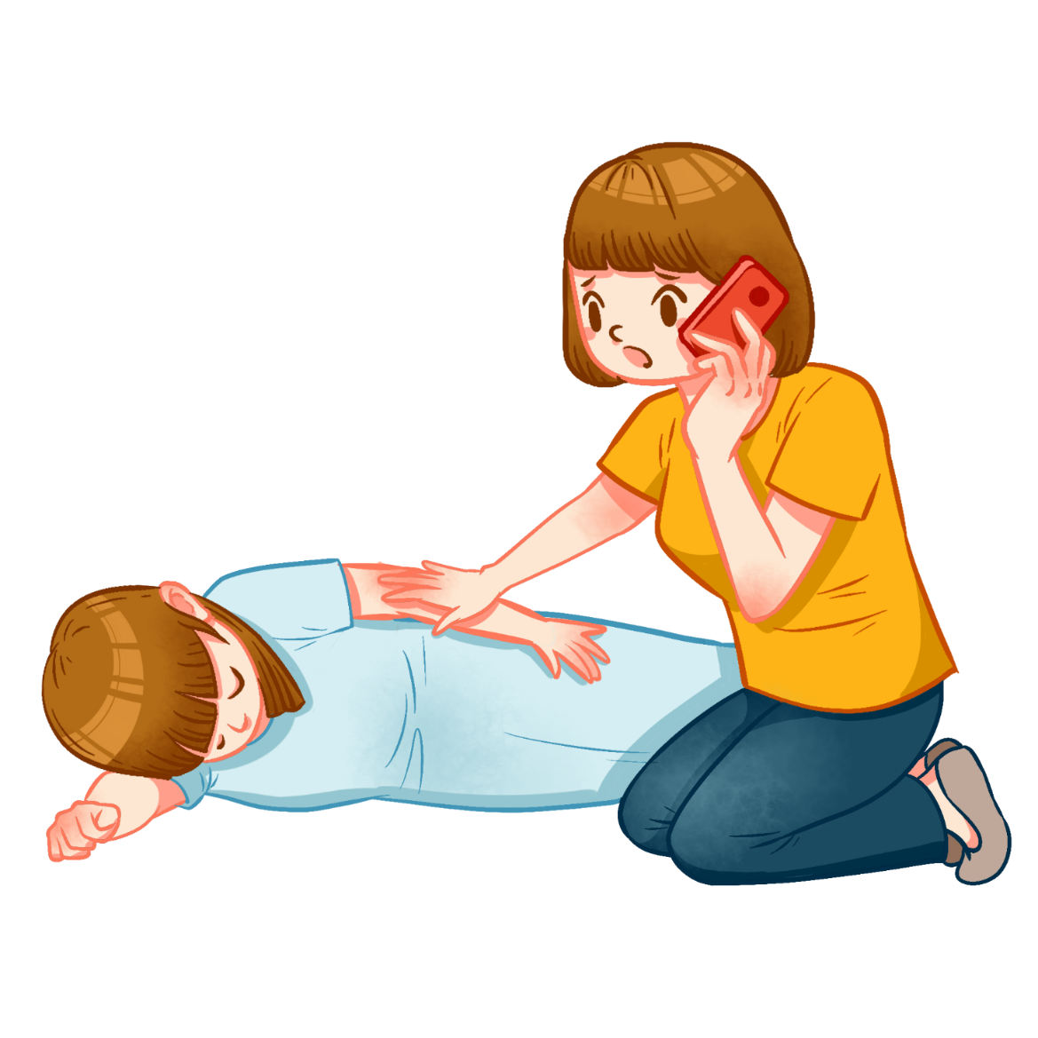

Măng Non
Măng Non

Slide 2

Măng Non
+ Nêu được một số biểu hiện của sự cảm thông, giúp đỡ người gặp khó khăn.
+ Biết vì sao phải cảm thông, giúp đỡ người gặp khó khăn.
+ Cảm thông, giúp đỡ người gặp khó khăn bằng những lời nói, việc làm cụ thể phù hợp với lứa tuổi.
+ Sẵn sàng giúp đỡ người gặp khó khăn phù hợp với khả năng của bản thân.
Măng Non

Slide 3


Slide 4





Câu 1: Khi thấy ai đó gặp khó khăn, em sẽ làm gì trước tiên?
Nhìn và đi ngang qua
Không quan tâm
Trách móc và chỉ trích
Hỏi xem cần giúp đỡ gì

Slide 5
Câu 2. Khi thấy bạn bè có chuyện buồn, em sẽ làm gì?
Không làm gì cả
Cười nhạo bạn
Nói với bạn đừng buồn
Hỏi thăm, an ủi và động viên bạn

Slide 6
Câu 3: Trên đường đi học em thấy một bà cụ đang loay hoay qua đường, em sẽ làm gì?
Nhìn và đi qua
Tới giúp bà cụ qua đường
Mặc kệ bà cụ
Chê bà cụ không biết qua đường

Slide 7
Câu 4: Đang đi chơi thì em nhìn thấy một cô gái đi trước đánh rơi ví tiền, em sẽ làm gì?
Nhặt và gọi cô gái trả lại
Nhặt và giữ làm của mình
Nhặt và đem giao cho công an
Mặc kệ và đi qua

Slide 8


Slide 9
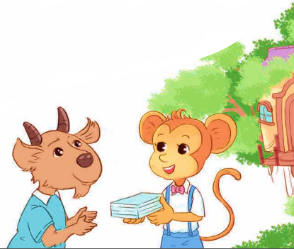
Khi được giúp đỡ, dê con cảm thấy thế nào?
Khi được giúp đỡ, dê con cảm thấy rất cảm động, thấy ấm áp và biết ơn cả nhà khỉ con.

Slide 10



Slide 11
KẾT LUẬN
Nếu những người xung quanh em gặp khó khăn, em cần biết thể hiện sự quan tâm, cảm thông, chia sẻ bằng lời nói và việc làm phù hợp với khả năng để giúp đỡ họ trong cuộc sống.

Slide 12
KẾT LUẬN
Đối với những người đang gặp khó khăn, sự cảm thông giúp đỡ sẻ chia sẽ giúp họ vượt qua nghịch cảnh trong cuộc sống, giúp họ vơi bớt đi những mất mát hay tổn thương. Nhờ có sự đồng cảm và sẻ chia, con người sẽ xích lại gần nhau hơn.

Slide 13


Slide 14



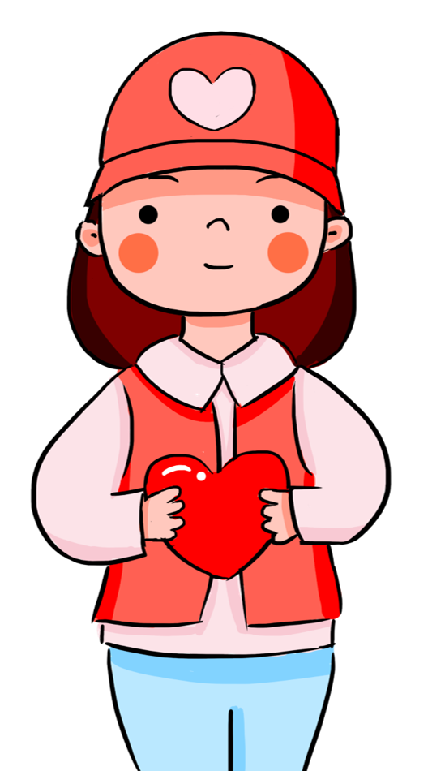
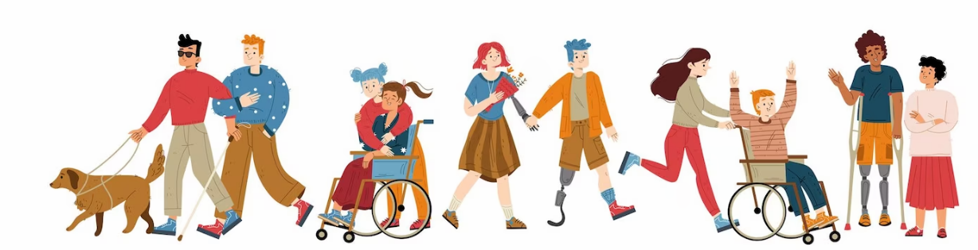
1
Kể về một người có hoàn cảnh khó khăn mà em biết theo gợi ý sau:
Tên của người đó;
Nơi họ sống;
Những khó khăn mà họ đang gặp;
Những việc em có thể làm để giúp đỡ họ.

Slide 15


Slide 16

Về nhà: Trao đổi cùng người thân lập kế hoạch giúp đỡ hoàn cảnh còn gặp khó khăn gần nhà.

